Slide 1

애견
커뮤니티
걔모임
ⓒSaebyeol Yu. Saebyeol’s PowerPoint

Slide 2

목차
a table of contents
1
프로젝트 선정 배경
2
팀원 소개
3
운영시스템(S/W)
아키텍쳐 및 개발 일정
4
react-spring 연동
5
프로젝트의 대표적인
사용 기술 및 시연
6
보완점 / 아쉬운점

Slide 3

Part 1
프로젝트 선정 배경
ⓒSaebyeol Yu. Saebyeol’s PowerPoint

Slide 4
프로젝트 선정 배경
애견인들의 다양한 취미생활과 정보를 공유 및 함께 즐기기 위해 개발
A pet meeting

Slide 5

Part 2
팀원 소개

Slide 6





팀원 소개
김강일
김덕희
게시판 리스트,
계획 뷰 등
로그인, 회원정보
,이메일 인증 등
박지완(팀장)
메인 홈, 모임 홈, 반려견 페이지,
회원정보 수정,
세션 관리 등
이경동
추건휘
회원가입,
게시판 뷰,
모임 게시판 뷰 등
게시판 작성,
계획 생성 뷰 등

Slide 7

Part 3
운영시스템(S/W)아키텍쳐 및 개발 일정
ⓒSaebyeol Yu. Saebyeol’s PowerPoint

Slide 8









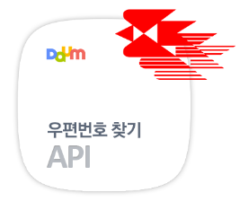



운영시스템(S/W) 아키텍쳐 및 개발 일정

Slide 9
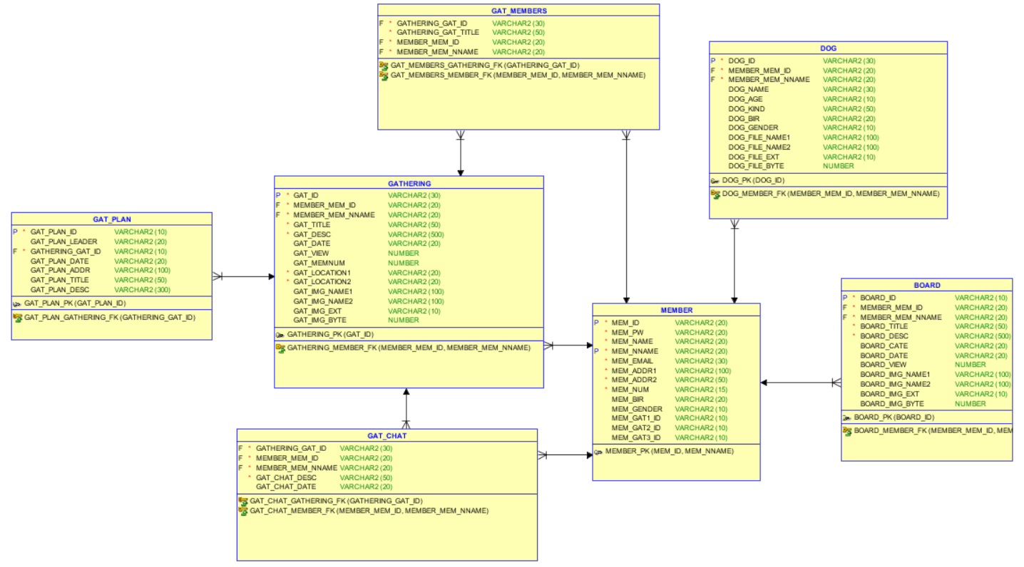
ERD

Slide 10
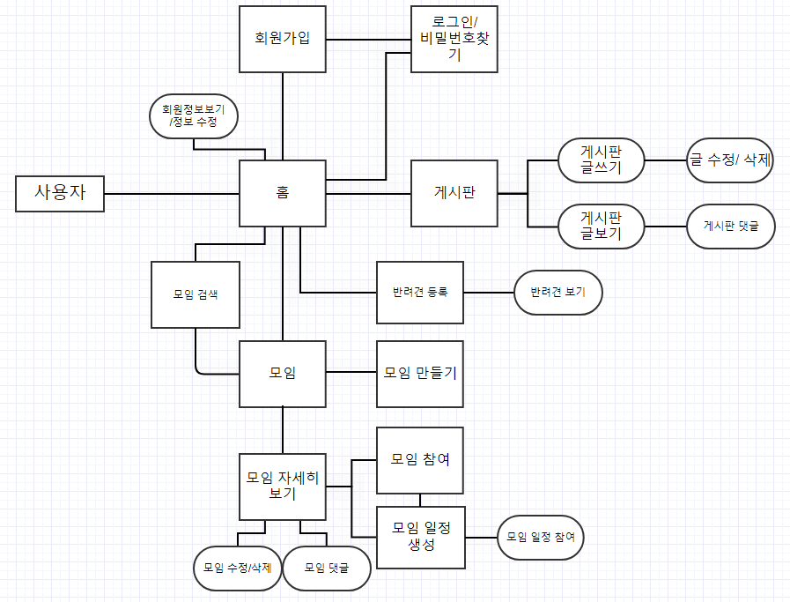
다이어그램

Slide 11
일정
개발 일정 | 1월 |  |  |  |  |  |  |  |  |  | 2월
 | 18 | 19 | 22 | 23 | 24 | 25 | 26 | 29 | 30 | 31 | 1 | 2 | 5 | 6 | 7
개발계획 |  |  | 😂
DB 설계
백엔드
프론트엔드
통합테스트
PPT 정리 및 발표 준비

Slide 12

react-spring
연동
ⓒSaebyeol Yu. Saebyeol’s PowerPoint

Slide 13
데이터 흐름
API 요청
데이터 요청
react
spring - legacy
oracle
결과 반환
(JSON)
데이터 반환

Slide 14
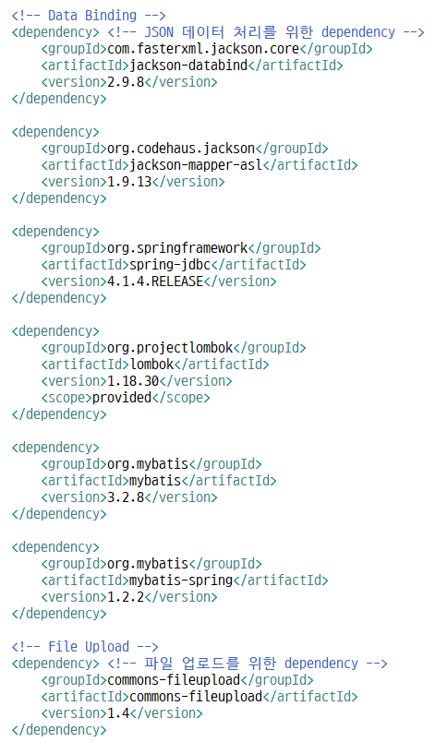
JSON 데이터 처리를 위한 dependency
DB 연동을 위한 dependency
lombok 사용을 위한 dependency
mybatis 사용을 위한 dependency
파일 업로드 위한 dependency
ⓒSaebyeol Yu. Saebyeol’s PowerPoint

Slide 15
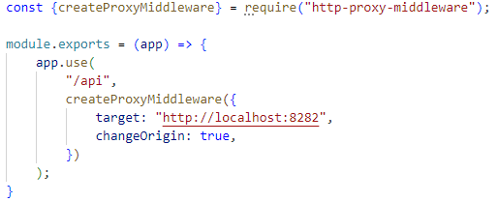
setupProxy
proxy 사용을 위해 packge.json 파일에 라이브러리 추가
react 프로젝트 폴더에 setupProxy.js 파일을 생성 해준 뒤 밑 코드를 작성합니다.
CORS 에러 방지를 위한 PROXY 설정
교차 출처 리소스 공유(Cross-Origin Resource Sharing, CORS)는 추가 HTTP 헤더를 사용하여, 한 출처에서 실행 중인 웹 애플리케이션이 다른 출처의 선택한 자원에 접근할 수 있는 권한을 부여하도록 브라우저에 알려주는 체제입니다. 즉 react 서버와 spring-legacy 서버의 출처는 다르기에 proxy 설정을 해주지 않으면 API 요청 과정에서 오류가 발생합니다.
/api 로 시작하는 url 은 localhost:8282 로 변환이 되어 실행됩니다.

Slide 16


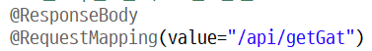
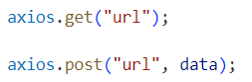
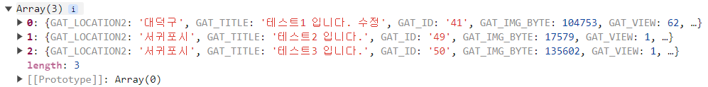
JSON 형식의 데이터를 주고 받기 위해서 @ResponseBody 어노테이션 사용
@RequestMapping 어노테이션을 사용하여 매핑처리
axios.get / axios.post 첫번째 파라미터에 들어가는 주소와 매핑
두번째 파라미터에는 API 요청시 JSON 형태로 데이터를 함께 보낸다.
@RequestBody 어노테이션을 사용하여 JSON 형태의 데이터를 HashMap key, value 형태로 받는다.
요청받은 데이터를 DB 에서 가져와
반환해준다.
ⓒSaebyeol Yu. Saebyeol’s PowerPoint

Slide 17
프로젝트의 대표적인 사용기술 및 시연
ⓒSaebyeol Yu. Saebyeol’s PowerPoint

Slide 18

회원가입
ⓒSaebyeol Yu. Saebyeol’s PowerPoint

Slide 19
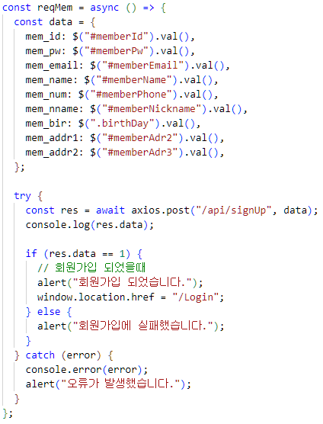
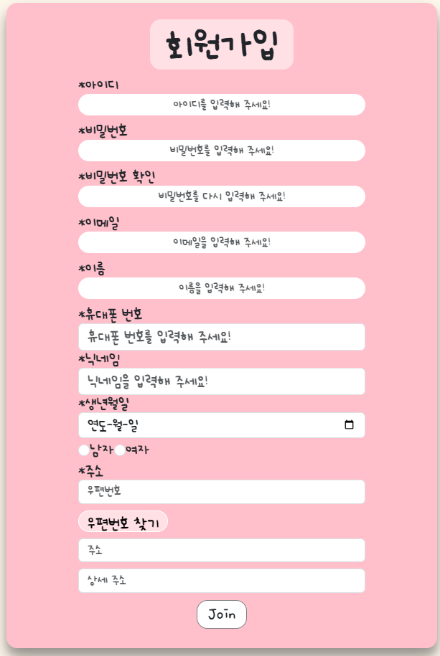
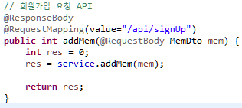
ⓒSaebyeol Yu. Saebyeol’s PowerPoint

Slide 20
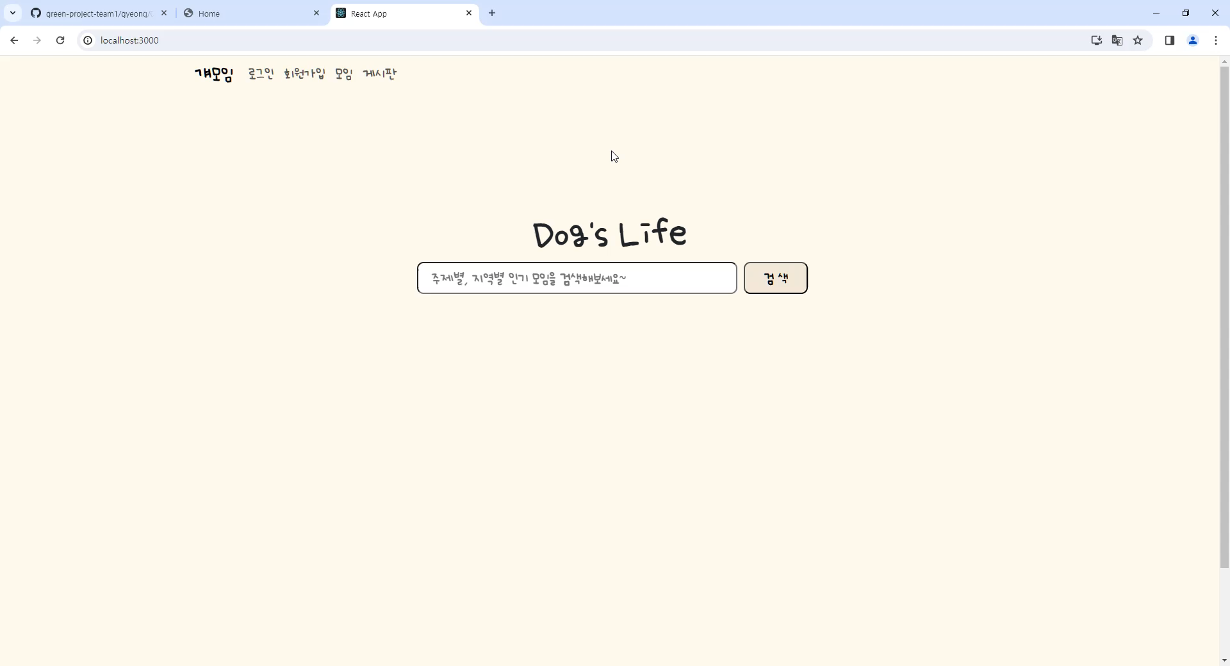
회원가입 시연영상

Slide 21
로그인
ⓒSaebyeol Yu. Saebyeol’s PowerPoint

Slide 22
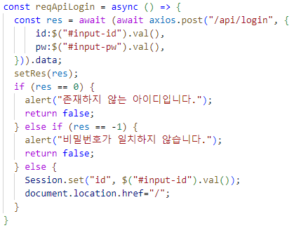
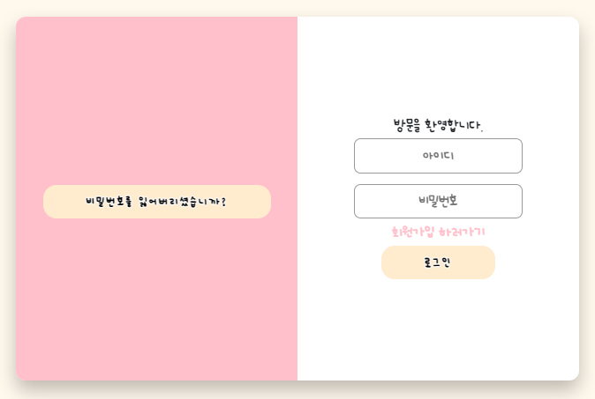
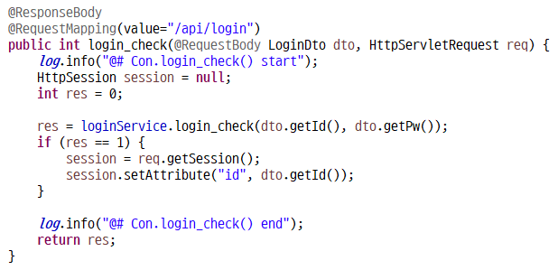
ⓒSaebyeol Yu. Saebyeol’s PowerPoint

Slide 23
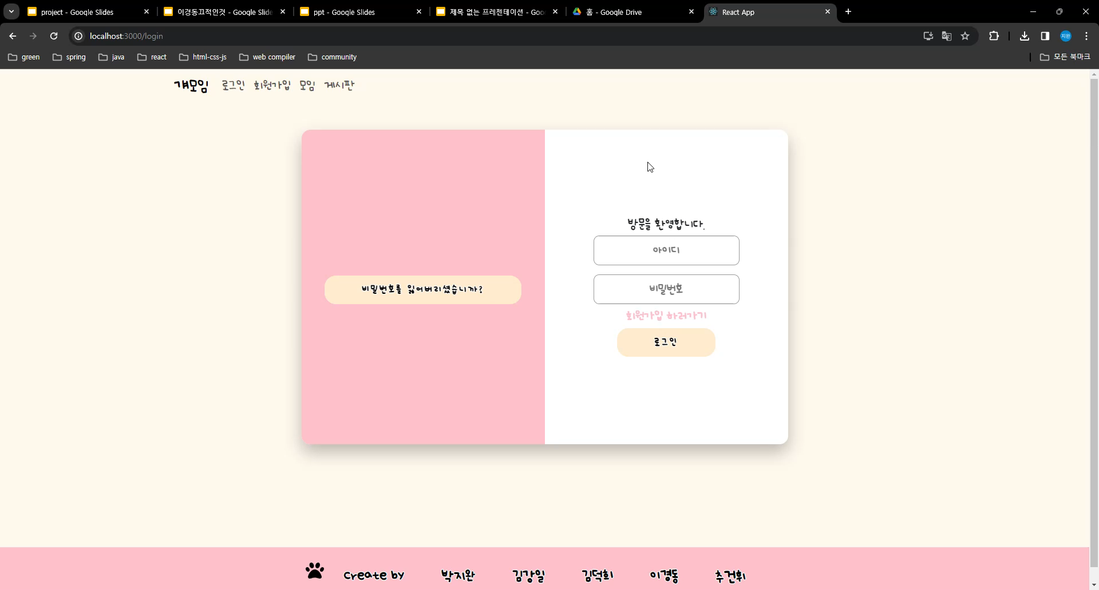
로그인 시연영상

Slide 24
비밀번호 찾기
ⓒSaebyeol Yu. Saebyeol’s PowerPoint

Slide 25
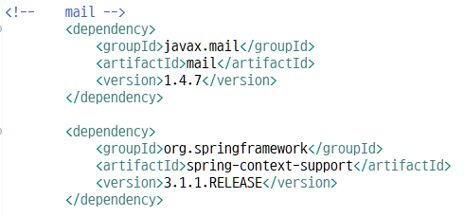
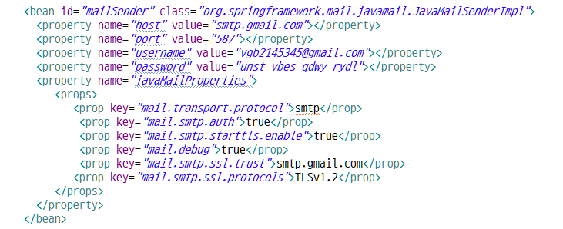
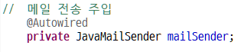
pom.xml에 dependency 추가
root-context에 bean 등록
기본적으로 구글에서 사용하는 SMTP포트는 587번이고 네이버, 다음 등 각 메일 포털 사이트 별로 포트가 다릅니다.
username 에는 메일전송에 사용할 아이디를 입력하고
password 에는 구글 보안에서 설정한 앱비밀번호를 입력합니다.
ⓒSaebyeol Yu. Saebyeol’s PowerPoint

Slide 26
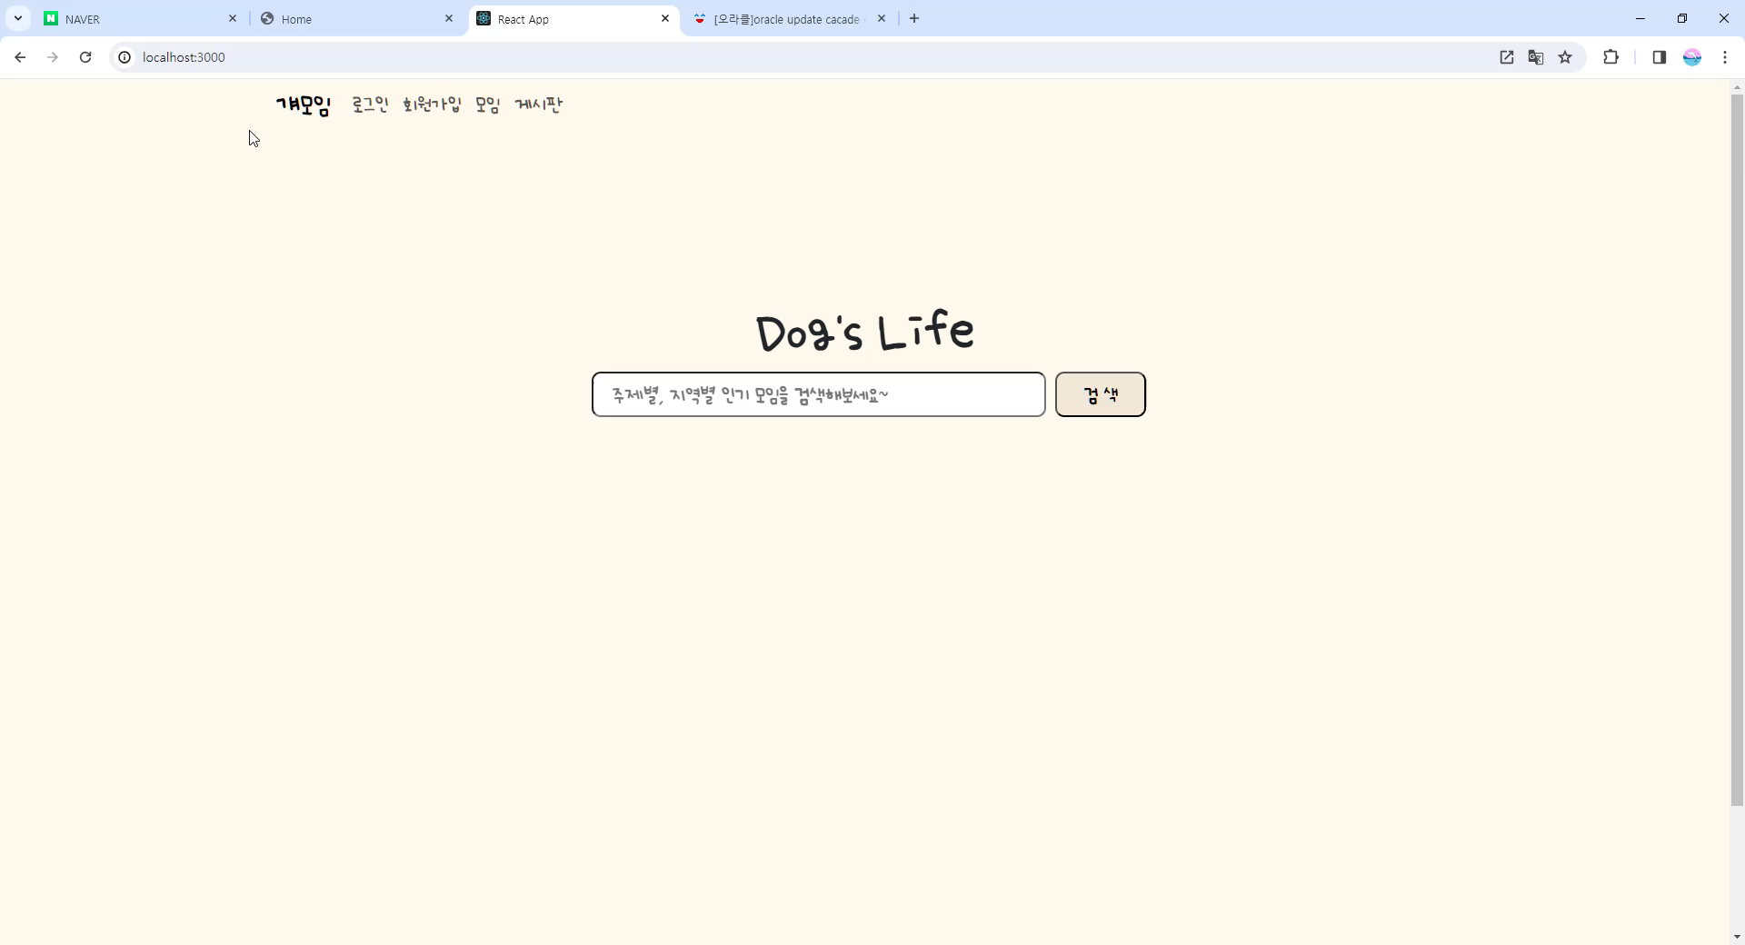
비밀번호변경 시연영상

Slide 27
회원정보 뷰/수정
ⓒSaebyeol Yu. Saebyeol’s PowerPoint

Slide 28
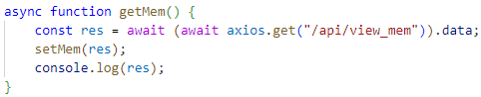
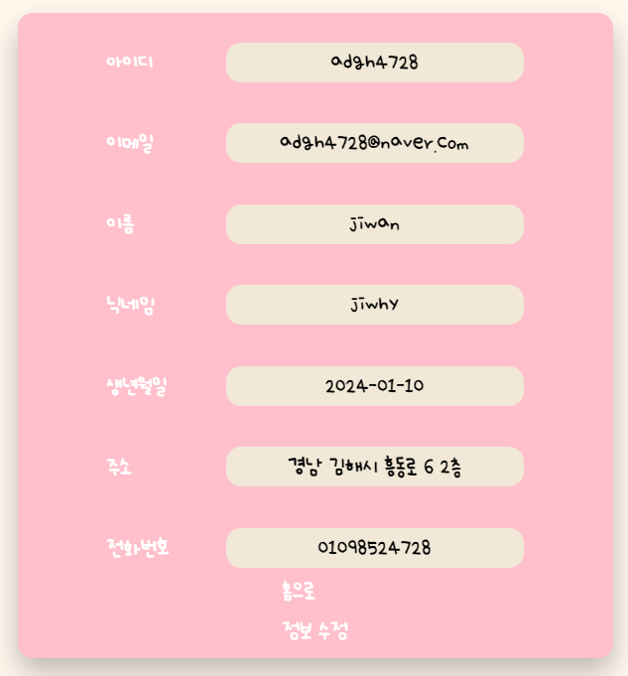
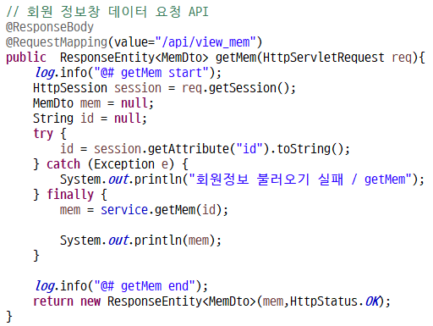
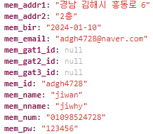
ⓒSaebyeol Yu. Saebyeol’s PowerPoint

Slide 29
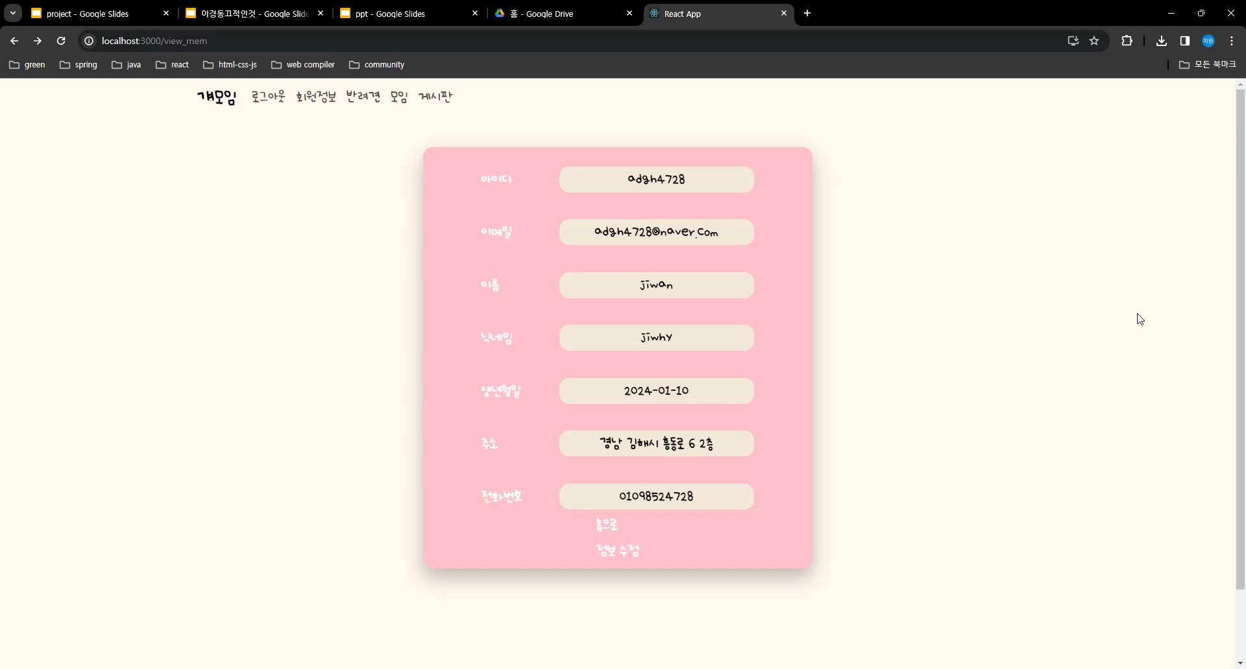
회원정보수정 시연영상

Slide 30
반려견 리스트/등록
ⓒSaebyeol Yu. Saebyeol’s PowerPoint

Slide 31
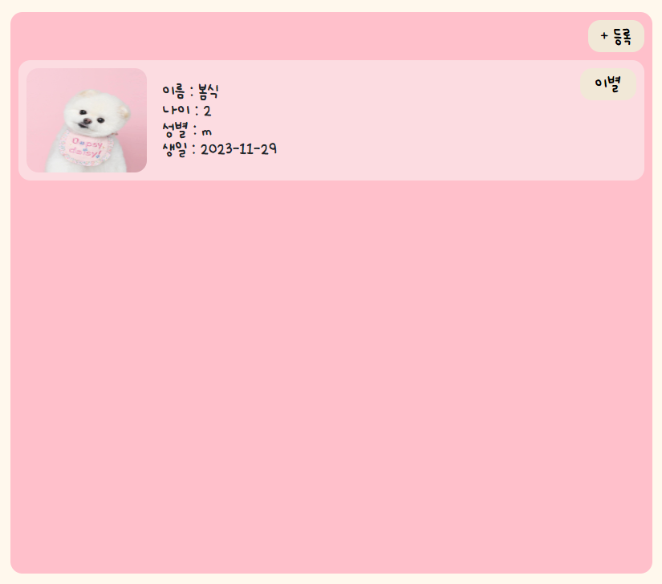
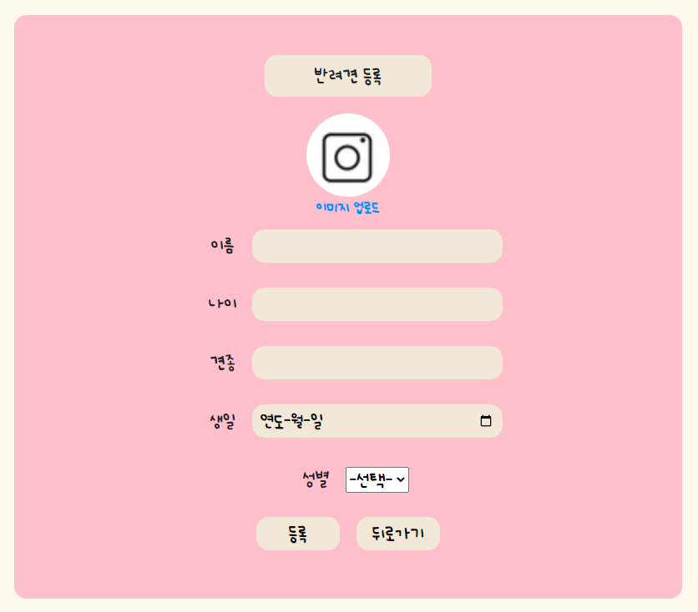
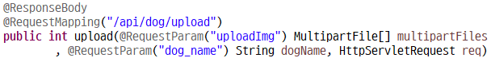
ⓒSaebyeol Yu. Saebyeol’s PowerPoint

Slide 32
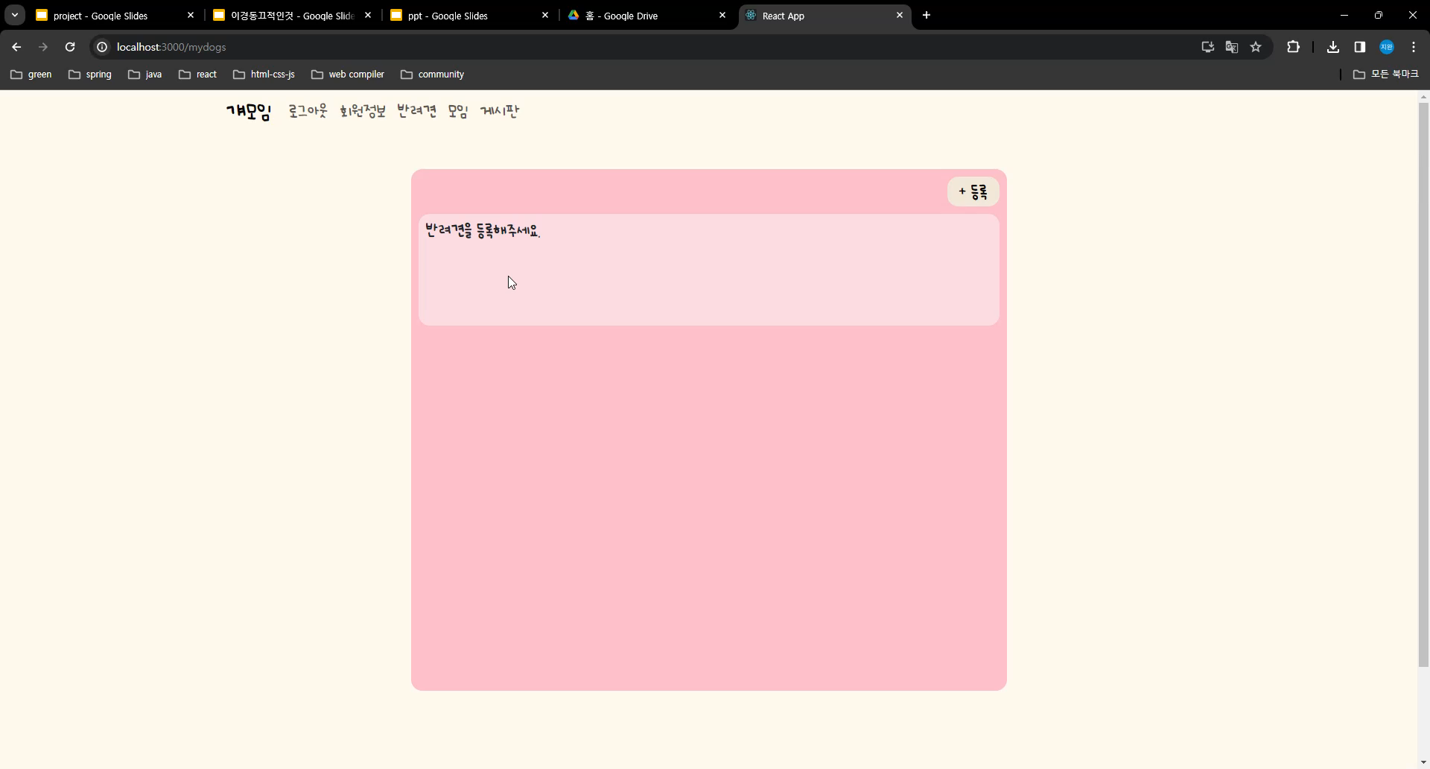
반려견 리스트/등록 시연영상

Slide 33
모임
ⓒSaebyeol Yu. Saebyeol’s PowerPoint

Slide 34
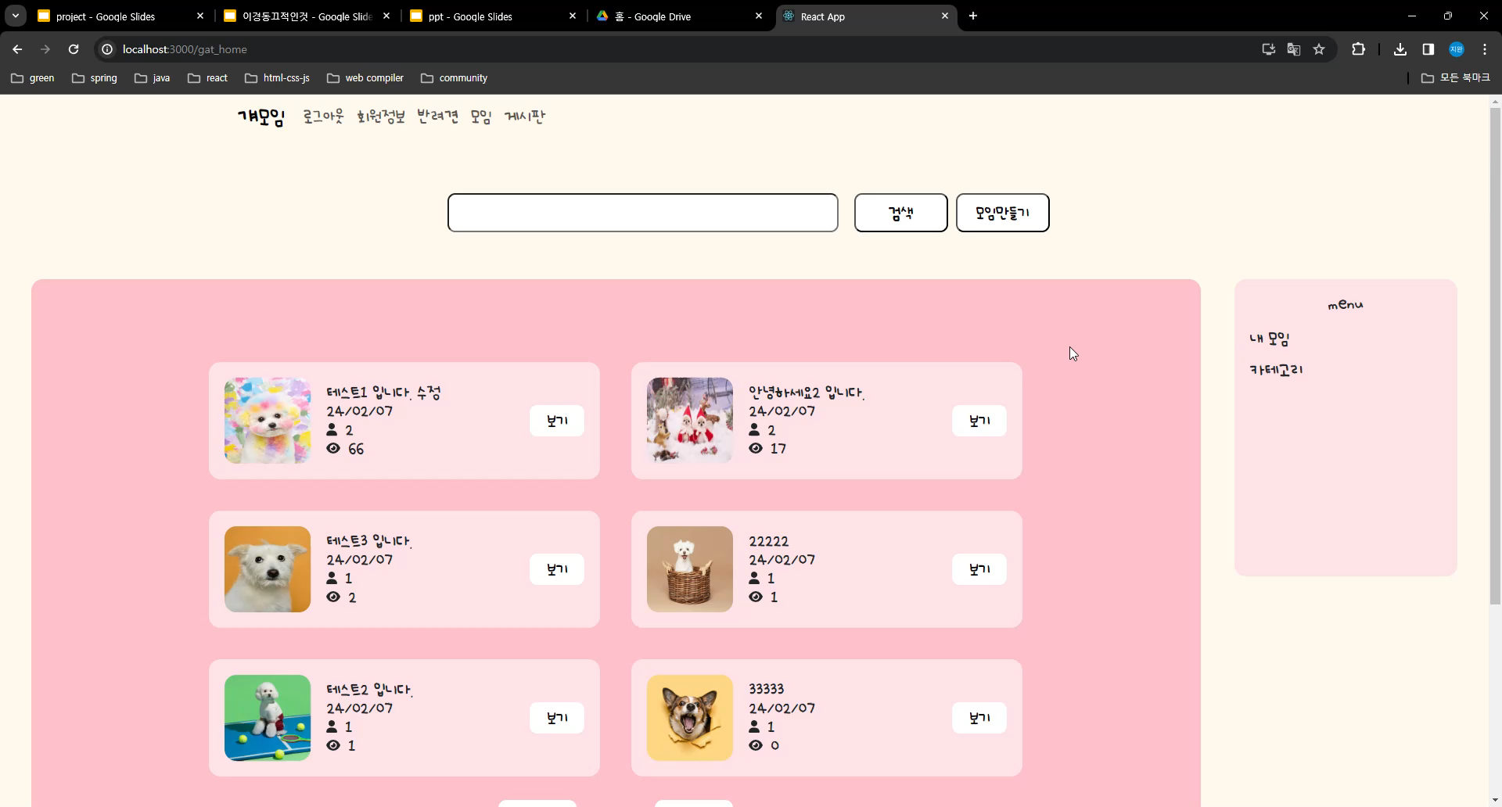
모임 시연영상

Slide 35
게시판
ⓒSaebyeol Yu. Saebyeol’s PowerPoint

Slide 36
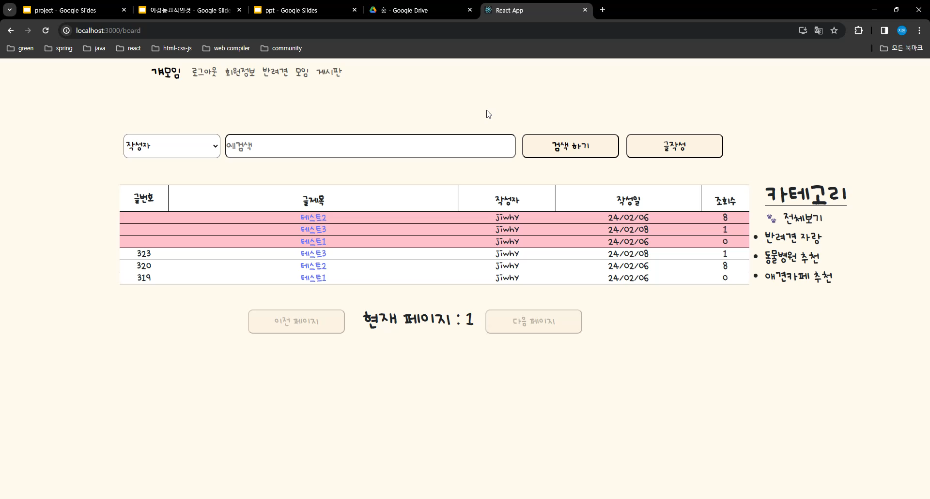
게시판 시연영상

Slide 37
보완점

Slide 38
보완점
아쉬웠던 점 | 해결 방안
서버 로직을 작성하면서 DB 설계에서 부족한 부분이 있다고 많이 느꼈습니다. | sql DB 정규화에 대해 공부를 한다.
보안쪽으로는 많이 해보지 못해서 많이 아쉬웠습니다. | 해킹 과정에 대해서 알아보고 웹 서버를 개발할때 그런 공격에 대처할 수 있도록 공부를 해야할 것 같습니다.
팀 프로젝트가 처음이라서 프론트 디자인 단일화가 어려웠습니다. | 설계 단계에서 디자인에 대해 팀원들과 함께 구상하고 시작 !
시간이 부족해서 다양한 기능을 많이 구현 해보지 못하여 아쉬웠습니다. | 개발 속도를 UP 시키자 !

Slide 39

THANK YOU
ⓒSaebyeol Yu. Saebyeol’s PowerPoint

